Slide 1
第六节 二阶常系数线性微分方程
齐次
常系数
常系数齐次线性方程
常系数齐次
常系数齐次
常系数非齐次线性方程
欧拉方程
小结 思考题 作业
第十二章 微分方程

Slide 2




二阶常系数线性微分方程
定义
形如
n阶
常系数
线性微分方程
二阶
常系数
齐次
线性
方程
二阶常系数非齐次线性方程

Slide 3
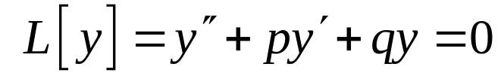
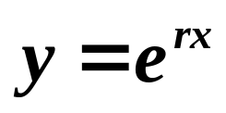
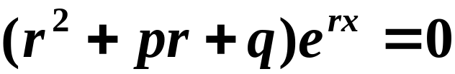
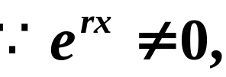
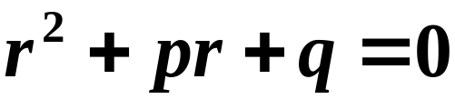
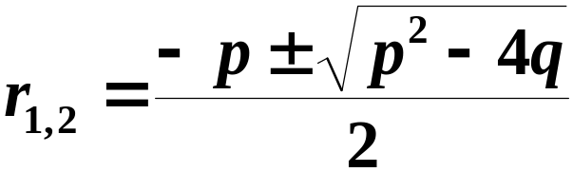
二阶常系数线性微分方程
一、常系数齐次线性方程
----- 特征方程法
二阶
常系数
齐次
线性方程
设解
其中r为待定常数.
得
将其代入方程,
故有
特征方程
(characteristic equation)
特征根
(characteristic root)

Slide 4

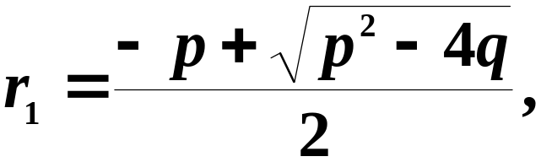
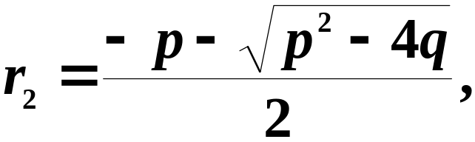

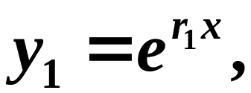
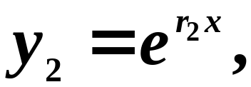

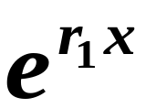
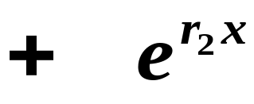



二阶常系数线性微分方程
设解
其中r为待定常数.
特征根r的不同情况决定了方程
的通解的不同形式.
特征方程
有两个不相等的实根
※
线性无关的
两个 特解
常数
得齐次方程的通解为

Slide 5

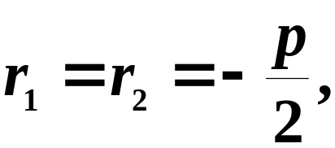
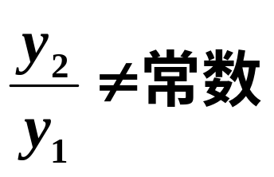



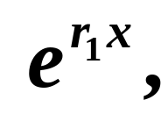


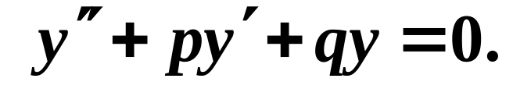

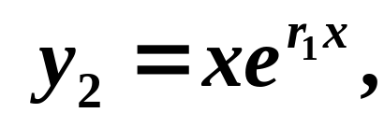



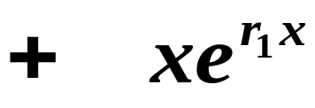



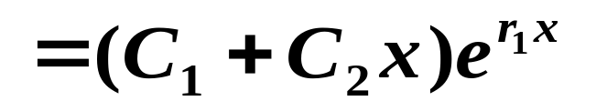
二阶常系数线性微分方程
设解
其中r为待定常数.
※有两个相等的实根
一特解为
设
化简得
知
取
则
得齐次方程的通解为

Slide 6

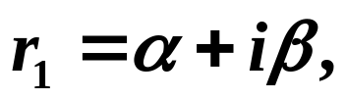
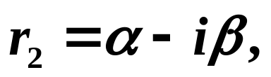
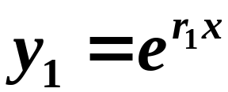
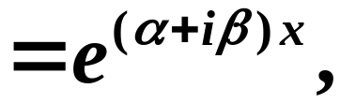
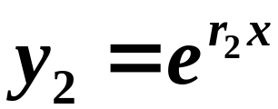


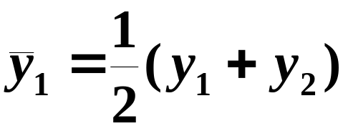
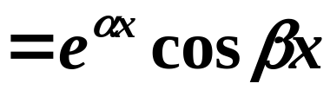
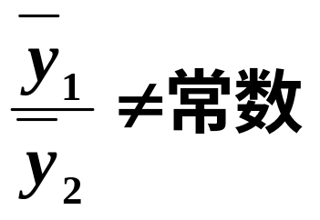
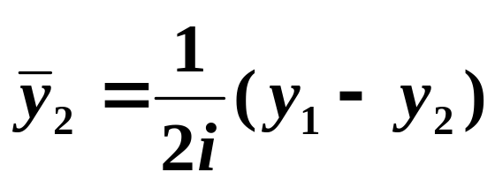
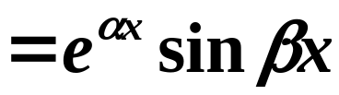
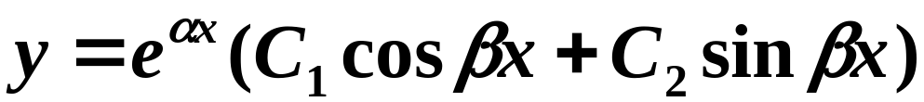
二阶常系数线性微分方程
设解
其中r为待定常数.
※有一对共轭复根
的两个线性无关的解.
用欧拉(Euler)公式:
为了得到实数形式的解,
重新组合
得齐次方程的通解为

Slide 7

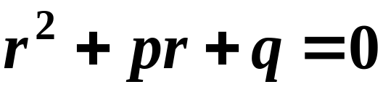
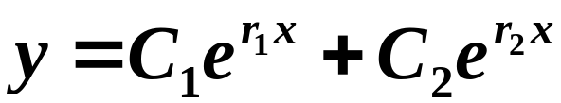

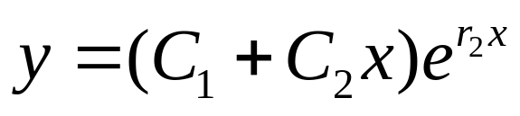

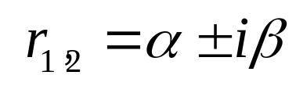
二阶常系数齐次线性微分方程
由常系数齐次线性方程的特征方程的根
称为
确定其通解的方法
特征方程法.
二阶常系数齐次线性方程
求通解的步骤:
(1) 写出相应的特征方程
(2) 求出特征根
(3) 根据特征根的不同情况,得到相应的通解
特征根的情况
通解的表达式
实根
实根
复根

Slide 8



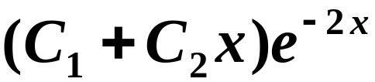
二阶常系数线性微分方程
例1
解
特征方程
特征根
故所求通解为

Slide 9
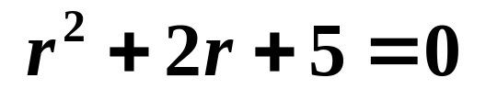
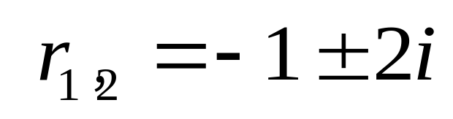
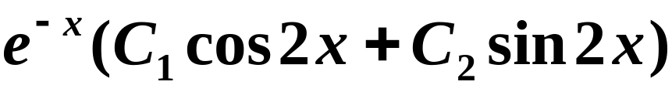

二阶常系数线性微分方程
例2
解
特征方程
特征根
故所求通解为

Slide 10
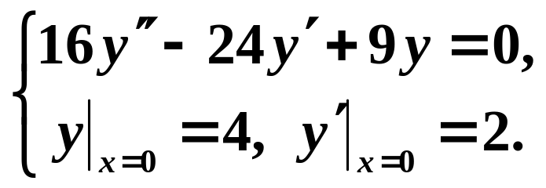
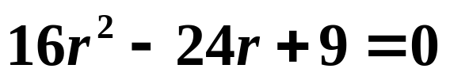
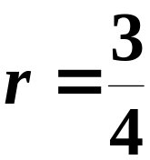
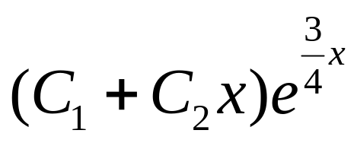



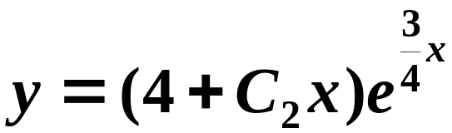




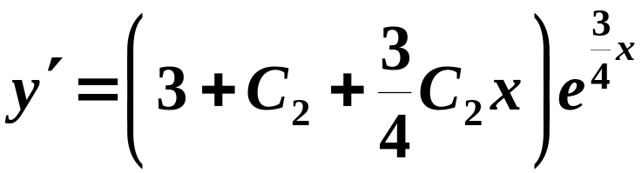

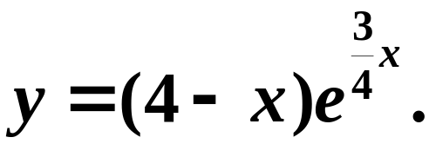

二阶常系数线性微分方程
例3
解初值问题
解
特征方程
特征根
(二重根)
所以方程的通解为
特解

Slide 11
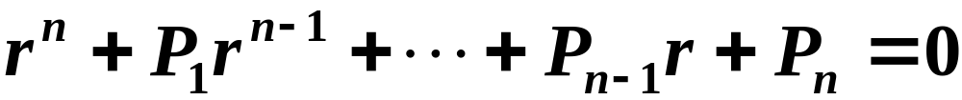
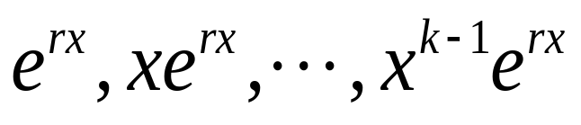
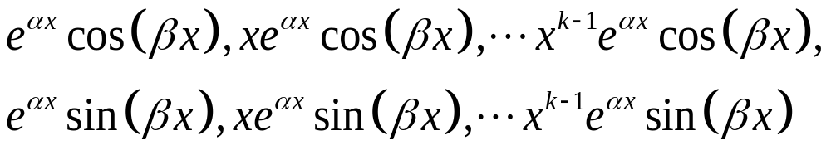

二阶常系数线性微分方程
推广:n阶常系数齐次线性方程
特征方程
特征方程的根
对应特解
若是k重根r
若是k重共轭复根

Slide 12

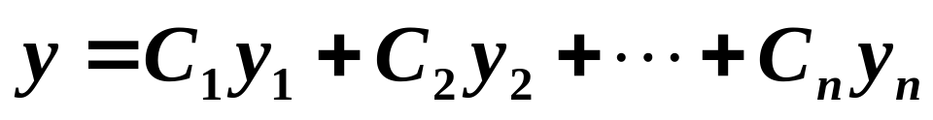
二阶常系数线性微分方程
注意
n次代数方程有n个根,
而特征方程的每
一个根都对应着通解中的一项,
且每一项各
一个任意常数.

Slide 13






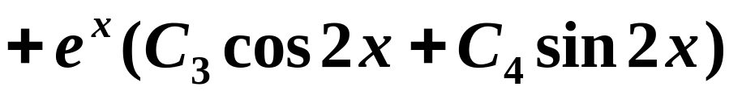
二阶常系数线性微分方程
例4
求方程
的通解.
解
特征方程
即
特征根
和
故所求通解为

Slide 14












二阶常系数线性微分方程
例5
解
特征方程
特征根
对应的特解
故所求通解

Slide 15







二阶常系数线性微分方程
例6 设
其中 为连续函数,求
两边求导两次,得到
解得
又
所以

Slide 16











二阶常系数线性微分方程
二、常系数非齐次线性方程
二阶
常系数
非齐次
线性
方程
通解结构
对应齐次方程
难点
如何求非齐次方程特解？
方法
待定系数法.

Slide 17
















二阶常系数线性微分方程
设非齐方程特解为
求导代入原方程

Slide 18











二阶常系数线性微分方程
综上讨论
不是根
是单根
是重根
注
上述结论可推广到n阶常系数非齐次线性
微分方程(k是重根次数).

Slide 19












二阶常系数线性微分方程
例7
解
此题
其中
(1) 求对应齐次方程的通解
特征方程
特征根
对应齐次方程通解
(2) 求非齐次方程的特解
?

Slide 20








二阶常系数线性微分方程
对应齐次方程通解
代入方程, 得
原方程通解为

Slide 21







二阶常系数线性微分方程
例8
解
二阶常系数线性非齐次方程
此题
(1) 求对应齐次方程的通解
特征方程
特征根
对应齐次方程通解

Slide 22
















二阶常系数线性微分方程
(2) 求非齐次方程的特解
特征根
解得
即
原方程通解为
所以
(3) 求原方程的特解
(求函数y的解析表达式)
且

Slide 23










二阶常系数线性微分方程
由题意,得
即
联立
将之代入通解得
所以,
函数y的解析表达式为

Slide 24
二阶常系数线性微分方程
对应齐次方程通解
代入方程, 得
原方程通解为

Slide 25















二阶常系数线性微分方程
练习
微分方程
的特解
的形式为
解
对应的齐次微分方程
特征方程
特征根

Slide 26








二阶常系数线性微分方程
欧拉公式

Slide 27












二阶常系数线性微分方程
欧拉公式
注 上述结论可推广到n阶常系数非齐次线性微分方程.

Slide 28
二阶常系数线性微分方程
特别:

Slide 29


二阶常系数线性微分方程

Slide 30









二阶常系数线性微分方程
例9
解
且
这是二阶常系数非齐次线性方程.
(1) 求对应齐次方程
的通解
特征方程
特征根
其通解

Slide 31














二阶常系数线性微分方程
特征根
(2) 求非齐次方程
的特解.
这里
是特征根.
故设
代入方程,比较系数.得
非齐次方程特解为
原方程通解为

Slide 32
二阶常系数线性微分方程
练习

Slide 33


二阶常系数线性微分方程
三、欧拉方程
形如
的方程称为欧拉方程,其中
求解方法: 换元
目的: 化为常系数线性微分方程.

Slide 34



二阶常系数线性微分方程
例10 设对一切实数x,函数
满足等式
求
练习: 求解方程:

Slide 35

二阶常系数线性微分方程
四、小结
二阶常系数齐次线性方程
求通解的步骤:
(1) 写出相应的特征方程
(2) 求出特征根
(3) 根据特征根的不同情况,得到相应的通解
特征根的情况
通解的表达式
实根
实根
复根

Slide 36



二阶常系数线性微分方程
二阶常系数非齐次线性方程的特解形式
待定系数法

Slide 37

二阶常系数线性微分方程
思考题
求微分方程 的通解.

Slide 38

















二阶常系数线性微分方程
求微分方程 的通解.
思考题解答
?
令
则
二阶常系数齐次线性方程
特征方程
特征根
通解
此方程属于
设
或:

Slide 39
二阶常系数线性微分方程
作 业
习题5.6(299页）
2. (5) 4.(6)(8)
(B) 10.

